Slide 1
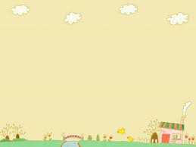
CÂU CHUYỆN: CHÚ DÊ ĐEN

Slide 2
UBND QUẬN LONG BIÊN TRƯỜNG MẦM NON HOAT RẠNG NGUYÊN
Lĩnh vực phát triển ngôn ngữ
Hoạt động Làm quen văn học
Dạy trẻ kể chuyện:
“Chú dê đen”
(Đa số trẻ chưa biết)

Slide 3
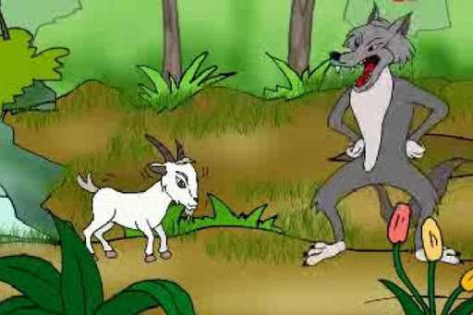

Slide 4
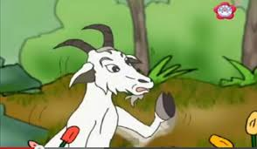

Slide 6
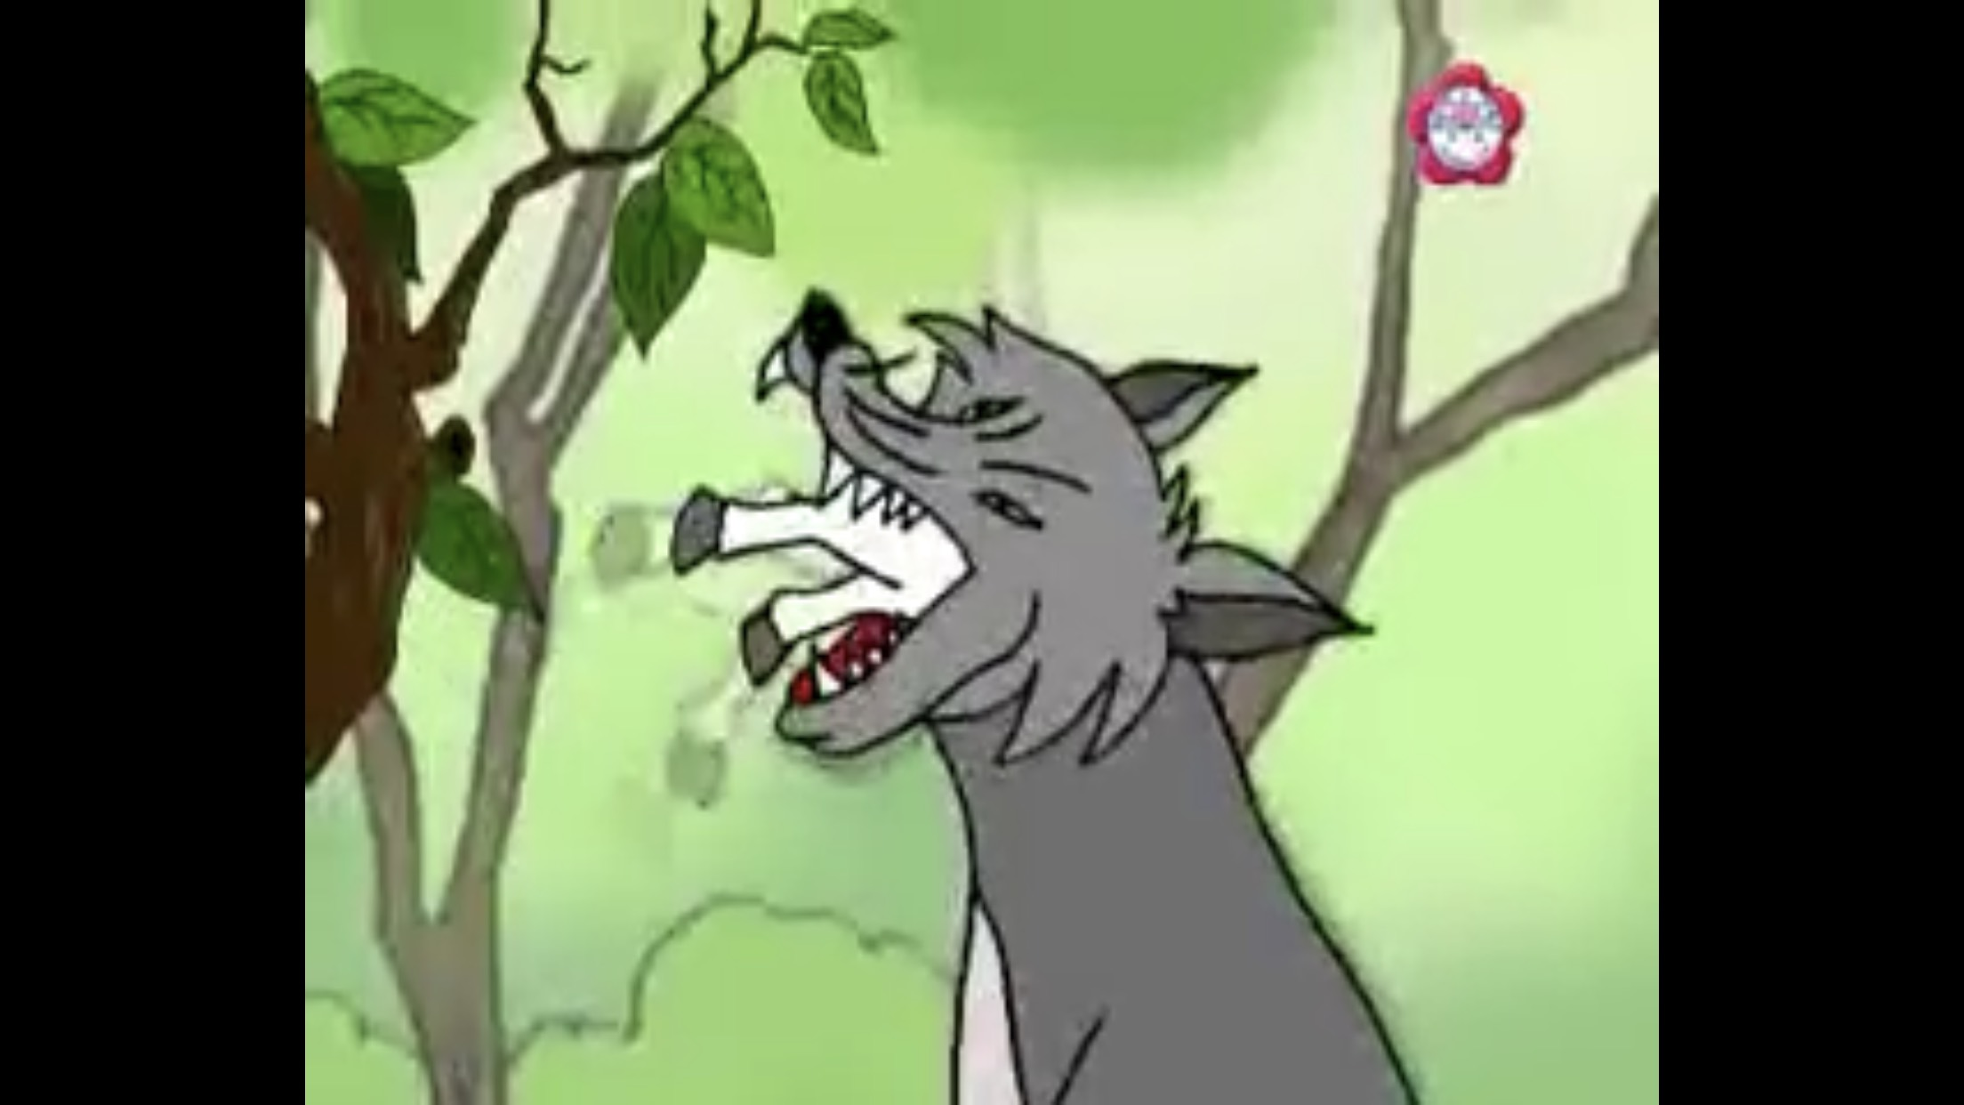

Slide 7
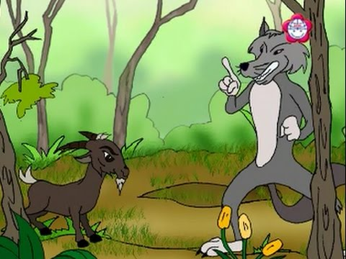

Slide 8
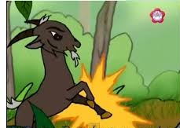

Slide 9
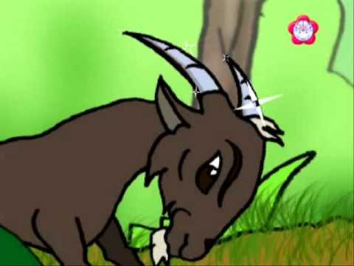

Slide 10
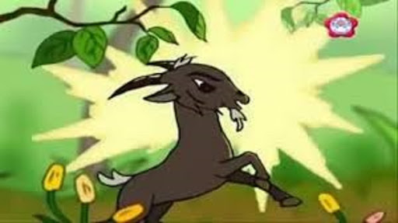

Slide 11
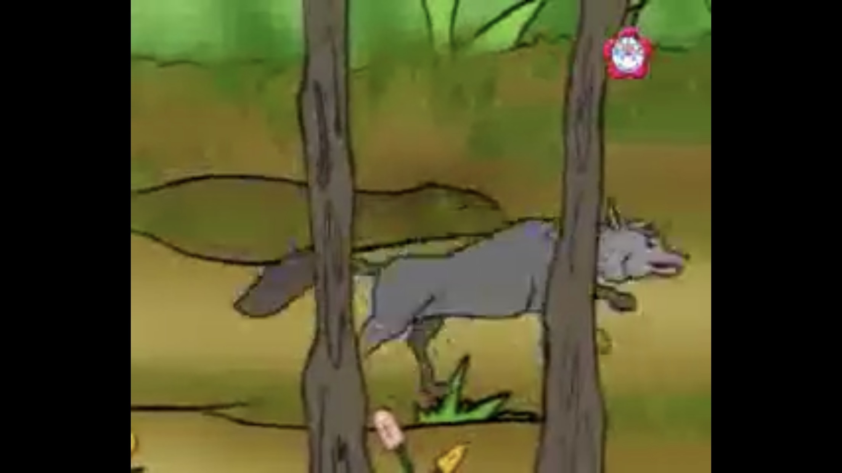

Slide 12
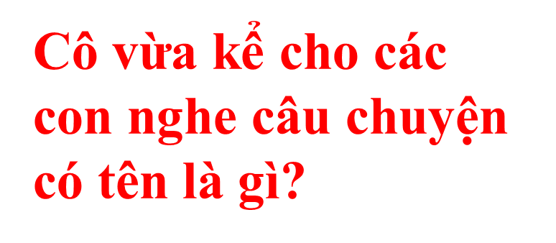
Trong chuyện có những nhân vật nào?

Slide 13
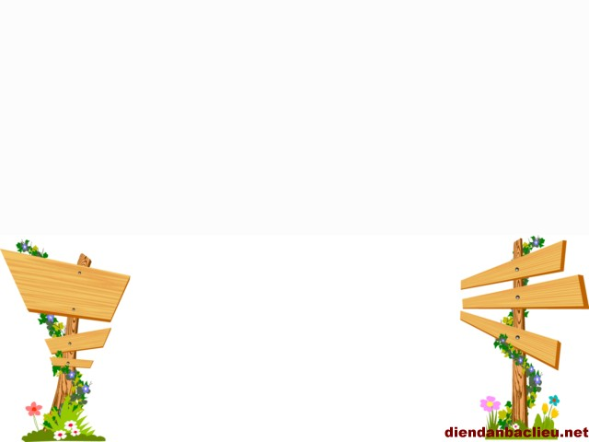
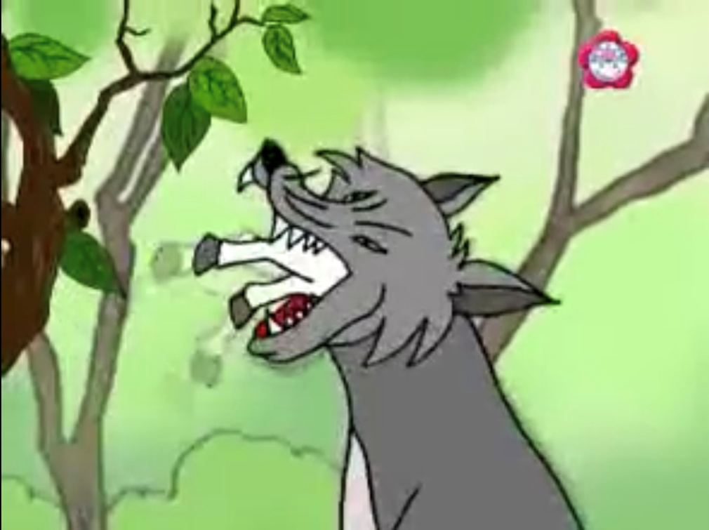
Đang gặm cỏ non Dê Trắng đã gặp ai?
Con sói đã làm gì Dê Trắng

Slide 14
Khi gặp sói, Dê Đen cảm thấy như thế nào?
Con sói có ăn thịt được Dê Đen không?

